Slide 1
Test

Slide 2
Définition de test
«Le test est l’exécution ou l’évaluation d’un système ou d’un composant par des moyens automatiques ou manuels, pour vérifier qu’il répond àses spécifications ou identifier les différences entre les résultats attendus et les résultats obtenus »
-IEEE (Standard Glossaryof Software Engineering Terminology)
«Tester, c’est exécuter le programme dans l’intention d’y trouver des anomalies ou des défauts » -G. Myers (The Art of Software testing)
“Testing can reveal the presence of errors but never their absence”
–EdsgarW. Dijkstra. Notes on structured programming. AcademicPress, 1972.

Slide 3
Définitions
Tester c’est réaliser l’exécution du programme
Notion d’Oracle : résultats attendus d’une exécution du logiciel
Coût du test : 30 % à60 % du coût de développement total
Deux grandes familles de tests
  Test fonctionnel (ou test boîte noire)
  Test structurel (ou test boîte de verre)

Slide 4
Principe du test
Programme P
Évaluer
Données de test X
Oracle ok_{F}
Sorties P(X)
Contrôler
Résultats (vrai,faux)

Slide 5
Stratégies de sélection des données de test
Test fonctionnel : basé sur la spécification
Données de test
Sorties
Test structurel : basé sur l’analyse du programme
Données de test
Sorties

Slide 6
Méthodes de test structurel
Le test structurel s’appuie sur l’analyse du code source de l’application (ou d’un modèle de celui-ci) pour établir les tests en fonction de critères de couverture
􀃖Basés sur le graphe de flot de contrôle(toutes les instructions, toutes les branches, tous les chemins, …)
􀃖Basés sur la couverture du flot de données(toutes les définitions de variable, toutes les utilisations, …)
􀃖Basés sur les fautes(test par mutants)

Slide 7
Le graphe de flot de controle
le CFG modelise toutes les executions d’une méthode en descrivant les structures de controle
Noeud : instructions ou une sequence d’instructions (bloc)
arcs : Transfert de controle
Bloc : une séquence d’instructions telle que si la premiere instruction est exécutée les autres sont aussi exécutées(pas de branchement)
Les régles de transformations des instruction en graphe …

Slide 8
GFC : le si instruction
if (x < y)
{
y = 0;
x = x + 1;
}
1
x < y
y = 0
x = x + 1
2
x >= y
3
if (x < y)
{ y = 0;
x = x + 1;}
else
{ x = y;
}
1
x < y
x >= y
y = 0
x = x + 1
2
3
x = y
4

Slide 9
GFC : le return instruction
if (x < y)
{
return;
}
print (x);
return;
1
x < y
2
x >= y
return
3
print (x)
return
Pas d’arc entre les noeud 2 et 3.
Le noeud return doit être distinct.

Slide 10
Loops
Les boucles demandent des “extra” noeuds qui doivent $etre ajoutés.
Ces “extra” noeuds ne presentent pas des instructions ou des blocs d’instructions.

Slide 11
GFC : les boucles while
x = 0;
while (x < y)
{ y = f (x, y);
x = x + 1;
}
x = 0
1
dummy node
2
x < y
x >= y
3
4
y =f(x,y)
x = x + 1

Slide 12
GFC : les boucles for
Implicitement: initialisation de la boucle
x = 0
1
for (x = 0; x < y; x++)
{
y = f (x, y);
}
2
x < y
x >= y
y = f (x, y)
3
5
4
x = x + 1
Implicitement: Incrémentation de la boucle

Slide 13
GFC : la structure case (switch)
read ( c) ;
switch ( c )
{ case ‘N’:
y = 25;
break;
case ‘Y’:
y = 50;
break;
default:
y = 0;
break;}
print (y);
1
read ( c );
c == ‘N’
c == ‘Y’
default
2
3
4
y = 25;
break;
y = 0;
break;
y = 50;
break;
5
print (y);

Slide 14
Exemple de GFC – Stats
public static void computeStats (int [ ] numbers) {
int length = numbers.length;
double med, var, sd, mean, sum, varsum;
sum = 0;
for (int i = 0; i < length; i++)
{ sum += numbers [ i ]; }
med = numbers [ length / 2 ];
mean = sum / (double) length;
varsum = 0;
for (int i = 0; i < length; i++) {
varsum = varsum + ((numbers [ I ] - mean) * (numbers [ I ] - mean));}
var = varsum / ( length - 1.0 );
sd = Math.sqrt ( var );
System.out.println ("length: " + length);
System.out.println ("mean: " + mean);
System.out.println ("median: " + med);
System.out.println ("variance: " + var);
System.out.println ("standard deviation: " + sd);
}

Slide 15
Graphe de flot de controle pour Stats
public static void computeStats (int [ ] numbers)
{
int length = numbers.length;
double med, var, sd, mean, sum, varsum;
sum = 0;
for (int i = 0; i < length; i++)
{
sum += numbers [ i ];
}
med = numbers [ length / 2 ];
mean = sum / (double) length;
varsum = 0;
for (int i = 0; i < length; i++)
{
varsum = varsum + ((numbers [ I ] - mean) * (numbers [ I ] - mean));
}
var = varsum / ( length - 1.0 );
sd = Math.sqrt ( var );
System.out.println ("length: " + length);
System.out.println ("mean: " + mean);
System.out.println ("median: " + med);
System.out.println ("variance: " + var);
System.out.println ("standard deviation: " + sd);
}
1
2
i = 0
3
i >= length
4
i < length
i++
5
i = 0
6
i < length
i >= length
7
8
i++

Slide 16
Chemin sensibilisé : exec(P, X)
Principe : X sensibilise un unique
chemin du GFC
Déf: séquence de sommets du GFC,
non nécessairement finie, empruntée lors
de l’exécution de P avec X comme entrée
Exemples :
exec(P, (0,0)) = a-b-d-f
exec(P, (2,-1)) = a-b-c-b-d-e-f
exec(P, (3,2)) = a-b-(c-b)²-d-f
P(short x,y)
short w= abs(y)
double z= 1.0
a
b
w != 0
z= z * x
w= w-1
c
d
y<0
z=1.0 / z
e
f
return(z)

Slide 17
Chemin exécutable et chemin non exécutable
Définition: on dit qu’un chemin est exécutable si et seulement si il existe un X qui sensibilise ce chemin
Définition: un chemin c du GFC de P est exécutable s’il existe X tq c = exec(P, X)
Définition: on dit qu’un chemin est non exécutable si et seulement si il n’existe aucun X qui sensibilise ce chemin
Définition: un chemin c du GFC de P est non exécutable s’il n’existe pas un X tq c = exec(P, X)

Slide 18
Problème des chemins non exécutables
Weyuker 79
Déterminer si un sommet, un arc, ou un chemin du GFC est exécutable est indécidable dans le cas général
Ici, a-b-d-e-f est non-exécutable !
P(short x,y)
short w= abs(y)
double z= 1.0
a
b
w != 0
z= z * x
w= w-1
c
d
y<0
z=1.0 / z
e
f
return(z)

Slide 19
Critère structurel : tous_les_sommets
Motivation : couvrir toutes les instructions
du programme au moins une fois
Déf : Un ensemble C de chemins du GFC
(N,A,e,s) satisfait tous_les_sommets
ssi ∀n ∈ N, ∃C_{i} ∈ C tq n est un sommet de C_{i}
Exemple : Ici un seul chemin suffit
a-b-c-b-d-e-f [6/6 sommets]
a
b
c
d
e
f

Slide 20
Critère structurel : tous_les_sommets
Si on chercher à couvrir tous les noeuds sans couvrir tous les arcs, on risque de ne pas détecter certains défauts sur les arcs non couverts…

Slide 21
Critère structurel : tous_les_arcs
Motivation : couvrir toutes les prises de
décision du programme au moins une fois
Déf : Un ensemble C de chemins du GFC
(N,A,e,s) satisfait tous_les_arcs
ssi ∀a ∈ A, ∃C_{i} ∈ C tq a est un arc de C_{i}
Exemple : Ici deux chemins sont nécessaires
a-b-c-b-d-e-f [6/7 arcs]
a-b-d-f [3/7 arcs]
a
b
c
d
e
f

Slide 22
Exemple de test unitaire structurel
PGCD de 2 nombres
Précondition: p et q entiers naturels positifs
pgcd: integer is
local p,q : integer;
do
read(p, q) B1
while p<> q do P1
if p > q P2
then
p := p-q B2
else
q:= q-p B3
end -- if
end -- while
result:=p B4
end-- pgcd
E
B1
P1
p=q
p<>q
P2
p>q
p<q
B4
B2
B3
S

Slide 23
Exemple de test unitaire structurel
E
B1
Tous les noeuds:
(E, B1, P1, P2, B2, P1, B4, S)
(E, B1, P1, P2, B3, P1, B4, S)
Tous les arcs : idem
P1
p=q
p<>q
P2
p>q
p<=q
B4
B2
B3
S

Slide 24
Critère structurel : tous_les_chemins
Motivation : couvrir tous les chemins d’exécution
du programme au moins une fois
Déf : Un ensemble C de chemins du GFC
(N,A,e,s) satisfait tous_les_chemins
ssi C contient tous les chemins de e à s
Ici, impossible car ∞ chemins !
tous_les_chemins plus fort que tous_les_arcs
tous_les_arcs plus fort que toutes_les_sommets
a
b
c
d
e
f

Slide 25
Couverture des conditions
Chaque prédicat atomique apparait dans un jeu de test au moins une fois interprété à vrai et au moins une fois interprété à faux
Exemple dans l’exemple ci-dessus
JT={(2,1,4,3),(3,2,5,7),(3,3,7,5)}
vérifie la couverture des condition
y=y+1
X==y && z>w
x=x-1

Slide 26
Couverture des conditions
Il est à remarquer que cette suite de jeux de test ne couvre pas le cas où le prédicat global est interprété à vrai et ne test donc pas l’instruction de décrémentation.

Slide 27
Couverture des arcs et des conditions
Ce critère requiert la couverture des arcs et des conditions
Dans l’exemple précédent, La suite de test JT={(1,2,4,3),(3,2,5,7),(3,3,7,5)}
Couvre ce critère

Slide 28
Couverture des conditions combinées
Ce critère est similaire au critère de couverture des conditions sauf que cette fois, il est requis de couvrir toutes les combinaisons booléenne des prédicat atomiques interprétés à vrai et à faux.
Par conséquent, si un prédicat est de la forme :
A et (B ou C)
et que chacun des prédicats atomiques A , B et C peuvent calculés séparément les des autres à vrai et à faux➔ on doit vérifier 2³=8

Slide 29
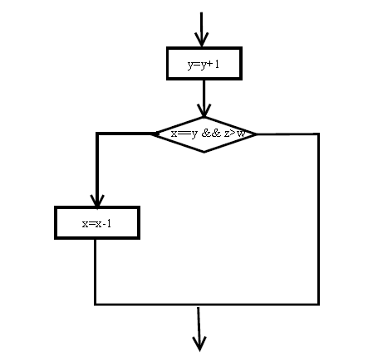





Slide 30
Couverture des PLCS (Portion Linéaire de Code Suivie d'un Saut)
PLCS : «séquence d'instructions entre deux branchements»
Principes : 2 types de noeuds dans le graphe de flot de contrôle
Type a (ou noeud ‘saut’) : l’entrée, la sortie et les noeuds qui constituent l’arrivée d’un branchement
Type b : les autres noeuds
Définition : On appelle PLCS un chemin partant d’un noeud ‘saut’ et aboutissant à un noeud ‘saut’; l’avant dernier et le dernier noeud doivent constituer le seul saut du chemin.

Slide 31
Soit le programme :
005 INPUT A, C
010 B= 2*A
020 A=A+1
030 IF A<0 THEN GOTO 60
040 B= -A
050 PRINT A+B
060 IF B=2*C THEN GOTO 80
070 A=1:GOTO 90
080 A=-2:GOTO 20
090 PRINT A
100 END
Donner le graphe de contrôle.
Repérer les noeuds de type ‘saut’.
Donner les PLCS.

Slide 32
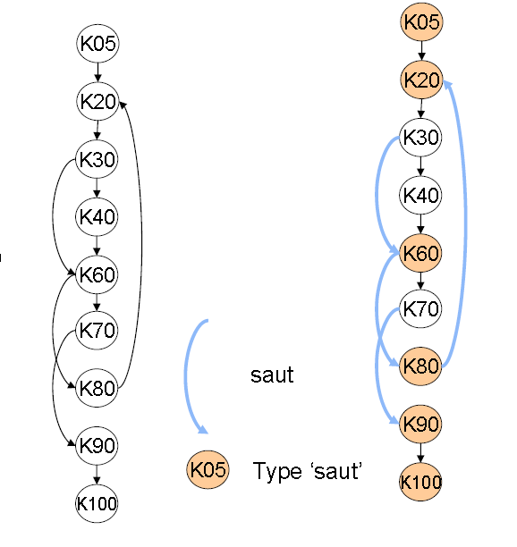

Slide 33
Le programme contient 9 PLCS :
[5, 20, 30, 60][5, 20, 30, 40, 60, 80][5, 20, 30, 40, 60, 70, 90]
[20, 30, 60][20, 30, 40, 60, 80][20, 30, 40, 60, 70, 90][60, 80][60, 70, 90][80, 20]
les 6 dernières sont incluses dans les 3 premières
Si on exécute les 3 chemins :
B1 = [5, 20, 30, 60, 70, 90, 100]
B2 = [5, 20, 30, 40, 60, 80, 20, 30, 60, 70, 90, 100]
B3 = [5, 20, 30, 40, 60, 70, 90, 100]
=> Couverture de la totalité des PLCS

Slide 34
Nb cyclomatique
Il existe un chemin connectant deux nœuds quelconques
du graphe
Il existe un ensemble de circuits indépendants CI, de sorte que
de n ’importe quel circuit du graphe puisse se traduire à l ’aide
des CI
Base : ensemble des circuits indépendants
Nbre max de circuits indépendants pour former la base, dans un
graphe fortement connexe = nb d ’arcs - nb de nœuds + 1

Slide 35
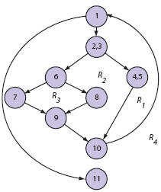
Nombre cyclomatique
La complexité cyclomatique est une mesure de la complexité logique d’un programme
Dans le contexte des tests, la complexité cyclomatique indique le nombre maximum des chemins complets indépendants, ce qui donne le nombre de cas de tests nécessaires pour assurer une bonne couverture du code (niveaux N1 et N2).
Différentes façons (équivalentes) de la calculer:
  V(G) = #Arcs - #Noeuds + 2
= 11-9+2 = 4
  V(G) = #Régions
= 4
  V(G) = #(Conditions)+1
= 3+1
Graphe de flot de contrôle

Slide 36
Le nombre cyclomatique
5-4+1 = 2
c
B1 = [u1, u2, u3]
u2
B2 = [u4, u5, u2]
u4
b
B = [u5, u2, u3, u1, u2, u4]
= B1 + B2
d
u3
u1
u1 u2 u3 u4 u5
B1 1 1 1 0 0
B2 0 1 0 1 1
B 1 2 1 1 1
a
u5

Slide 37
Nbre cyclomatique
Pour vérifier l ’indépendance entre chemin :
calculer leur vecteur
voir si chaque chemin comprend au moins un arc n ’existant pas chez
les autres

Slide 38
Cas de test basés sur les chemins indépendants
Suivre le processus suivant:
  Construire le graphe de flot de contrôle du programme.
  Calculer la complexité cyclomatique à partir du graphe de flot de contrôle résultant.
  Identifier un ensemble chemins complets (du début à la fin du programme) indépendants.
  Construire des cas de test qui vont forcer l’exécution de chacun des chemins identifiés.

Slide 39
Circuits linéair^{t} indépendants
c1 = [u3, u1, u4, u5, u6]
a
c6 = [u2, u3]
u6
u1
c4 = [u7, u3, u7, u3, u1]
u2
u4
d
c5 = [u3, u1, u4, u7]
u1 u2 u3 u4 u5 u6 u7
0 1 1 0 0 0 0
1 0 2 0 0 0 2
1 0 1 1 0 0 1
b
c6
c4
c5
u7
u5
u3
c

Slide 40
Circuits linéair^{t}- indépendants
Circuit 1 = [u1, u4] = (1, 0, 0, 1, 0, 0, 0)
Circuit 2 = [u3, u7] = (0, 0, 1, 0, 0, 0, 1)
(1, 0, 1, 1, 0, 0, 1)
L ’addition donne le circuit circuit 5 qui se définit à l ’aide
des circuits circuit 1 et circuit 2
circuit 5 = circuit 1 + circuit 2 ou
circuit 2 = circuit 5 - circuit 1
Circuit 7 = [u2, u3, u1]
(1, 1, 1, 0, 0, 0, 0)est indépendant de circuit 1 et 2 puisque n ’en
constitue pas une combinaison linéaire

Slide 41
Critique
N.B. : le fait qu ’un chemin M s ’exprime à l ’aide d ’un chemin
B ne signifie pas que M couvre B
u1
u2
a
b
c
u3
L ’expression vectorielle
ne tient pas compte
de l ’ordre de visite
des nœuds !
M= [u1, u2, u3]
B =[u3, u1, u2]
(1, 1, 1)
(1, 1, 1)

Slide 42
Exemple d’identification des chemins indépendants
On doit identifier quatre chemins indépendants, par exemple :
  Chemin 1: 1-11
  Chemin 2: 1-2,3-4,5-10-1-11
  Chemin 3: 1-2,3-6-8-9-10-1-11
  Chemin 4: 1-2,3-6-7-9-10-1-11

Slide 43
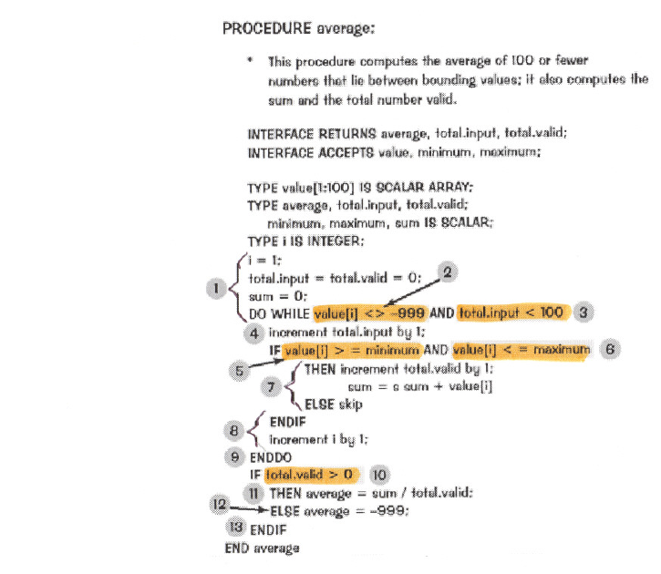
Exemple
tiré de (Pressman,2001)

Slide 44
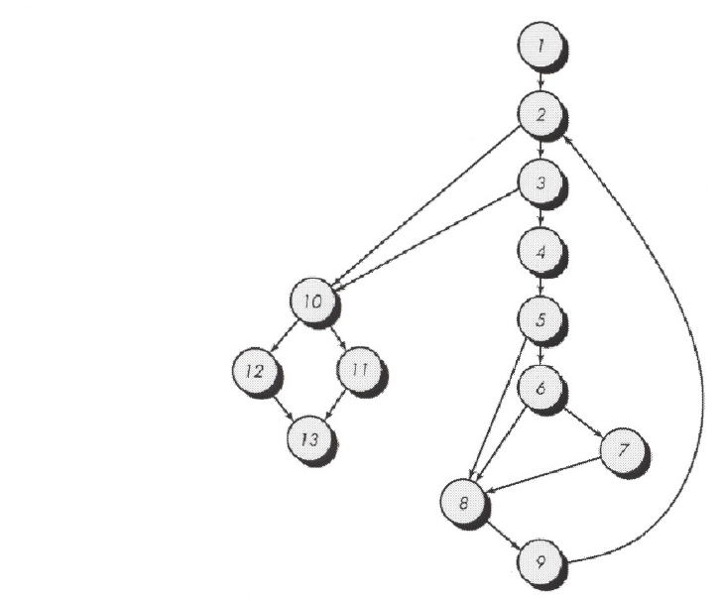
Graphe de flot de contrôle pour la procédure average

Slide 45
Un ensemble de chemins indépendants
Ensemble de chemins indépendants:
  1-2-10-11-13
  1-2-10-12-13
  1-2-3-10-11-13
  1-2-3-4,5-8-9-2-3-…
  1-2-3-4,5-6-8-9-2-3-…
  1-2-3-4,5-6-7-8-9-2-3-…

Slide 46
Cas de test du chemin 1
Spécification des entrées
  Value (k) = entrée valide, avec k < i
  Value (i) = -999 avec 2 ≤ i ≤ 100
Spécification des sorties: Résultats attendus
  Une moyenne correctes des k valeurs ainsi que leur somme
  Note:
    Le chemin 1 ne peut être testé tout seul: il sera testé avec les chemins 4, 5, et 6.

Slide 47
Cas de test du chemin 2
Entrée
  Value (1) = -999
Résultats attendus
  average = -999; les autres champs de total restent à leur valeur initiale

Slide 48
Cas de test du chemin 3
Entrée
  Essayer de traiter 101 valeurs ou plus
  Les première 100 valeurs devraient être valides
Résultats attendus
  Moyenne correcte des 100 premières valeurs

Slide 49
Cas de test du chemin 4
Entrée
  Value (i) = entrée valide, i < 100
  Value (k) < minimum avec k<i
Résultats attendus
  Moyenne valide

Slide 50
Cas de test du chemin 5
Entrée
  Value (i) = entrée valide avec i < 100
  Value (k) > maximum avec k ≤ i
Résultats attendus
  Une moyenne correcte des n valeurs ainsi que leur somme

Slide 51
Cas de test du chemin 6
Entrée
  Value (i) = entrée valide avec i< 100
Résultats attendus
  Une moyenne correcte des n valeurs ainsi que leur somme

Slide 52
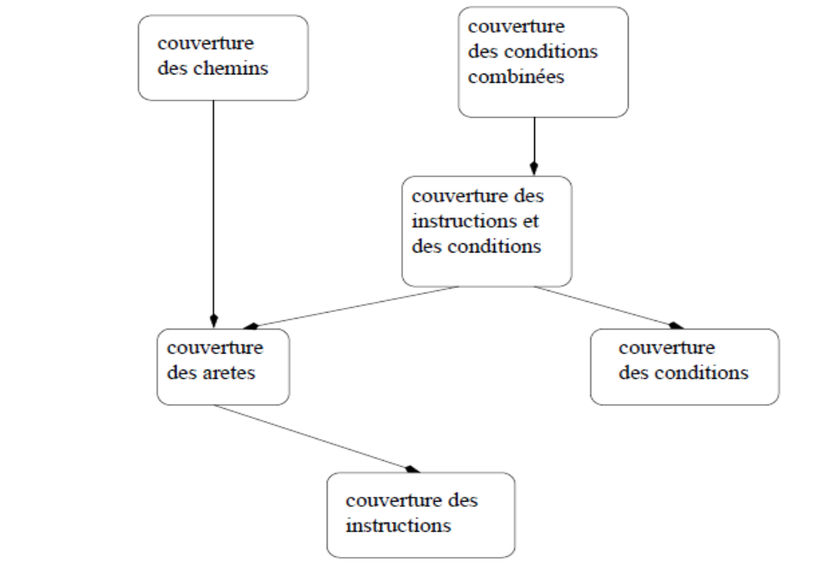
La hiérarchie des critères de couverture

Slide 53
Le Graphe flot de donnée
Principe
  GFD=GFC + infos sur les définitions et utilisations des variables
Definition
  Un GFD est un CFC pour lequel
    Chaque sommet j appartenant à N est associé à
      Def(j):{v∈ Var(P)| v est définie en j }
      C-use(j):{v∈ Var(P)| v est utilisée en j dans un calcul et ∃k≠j|v∈def(k)}
    Si k est un sommet décision:
      P_use(j):{v∈Var(P)| v est utilisée dans la décision(le prédicat) j}

Slide 54
Exemple flot de donnée – Stats
public static void computeStats (int [ ] numbers){
int length = numbers.length;
double med, var, sd, mean, sum, varsum;
sum = 0;
for (int i = 0; i < length; i++) {
sum += numbers [ i ]; }
med = numbers [ length / 2 ];
mean = sum / (double) length;
varsum = 0;
for (int i = 0; i < length; i++){
varsum = varsum + ((numbers [ I ] - mean) * (numbers [ I ] - mean));}
var = varsum / ( length - 1.0 );
sd = Math.sqrt ( var );
System.out.println ("length: " + length);
System.out.println ("mean: " + mean);
System.out.println ("median: " + med);
System.out.println ("variance: " + var);
System.out.println ("standard deviation: " + sd);
}

Slide 55
Le graphe de flot de donnée
1
def (1) = { numbers, sum, length }
2
def (2) = { i }
3
P-use (3) = { i, length }
4
5
def (5) = { med, mean, varsum, i }
use (5) = { numbers, length, sum }
def (4) = { sum, i }
use (4) = { sum, numbers, i }
6
P-use (6) = { i, length }
def (8) = { var, sd }
use (8) = { varsum, length, mean,
med, var, sd }
7
8
def (7) = { varsum, i }
use (7) = { varsum, numbers, i, mean }

Slide 56
Chemin sans définition (def-clear path)
i-n₁-…-n_{m}-j est un chemin sans déf. de x de i à j
ssi ∀k ∈ {1,..,m}, x ∉ def(n_{k})
Soit i un sommet, x une var. tq x ∈ def(i), on définit :
dcu(x,i): {j ∈ N | x ∈ c-use(j) et
∃ un chemin sans déf. de x de i à j}
dpu(x,i): {j-k ∈ A | x ∈ p-use(j,k) et
∃ un chemin sans déf. de x de i à j}

Slide 57
dcu(x,j) et dpu(x,j) : exemples
dcu(x,1)= {3}, dpu(x,1)= ∅
dcu(y,1)= ∅,
dpu(y,1)= {4-5,4-6}
dcu(w,1)= {3},
dpu(w,1)= {2-3,2-4}
dcu(z,1)= {3,5,6},
dpu(z,1)= ∅
dcu(z,3)= {3,5,6},
dpu(z,3)= ∅
dcu(w,3)= {3},
dpu(w,3)= {2-3,2-4}
dcu(z,5) = {6}, dpu(z,5) = ∅
c-use(1) : ∅
def(1) : x,y,w,z
1
2
p-use(2) : w
c-use(3) : x,z,w
def(3) : z,w
3
4
p-use(4) : y
5
c-use(5) : z
def(5) : z
6
c-use(6) : z

Slide 58
Chemin définition/utilisation (du-path)
Déf: p = i-..-j-k est un chemin Définition/utilisation
par rap. à x ssi
1) x ∈ def(i) et
2a) soit x ∈ c-use(k) et
p est un chemin sans déf. de x de i à k et sans boucle
2b) soit x ∈ p-use(j) et
p est un chemin sans déf. de x de i à j et sans boucle
Notes:
*
07/16/96
*
##

Slide 59
Chemin définition/utilisation : exemples
du_path w.r.t. x : 1-2-3
du_paths w.r.t. y :
1-2-4-5, 1-2-4-6,
1-2-3-2-4-5,
1-2-3-2-4-6
du_paths w.r.t. z :
1-2-3,1-2-4-5,1-2-4-6,
3-2-3,3-2-4-5,3-2-4-6,5-6
du_paths w.r.t. w :
1-2-3,1-2-4,3-2-3,3-2-4
c-use(1) : ∅
def(1) : x,y,w,z
1
2
p-use(2) : w
c-use(3) : x,z,w
def(3) : z,w
3
4
p-use(4) : y
5
c-use(5) : z
def(5) : z
6
c-use(6) : z

Slide 60
Critère structurel : Toutes_les_définitions
Déf : Un ensemble C de chemins du GFD (N,A)
satisfait toutes_les_définitions ssi
∀n∈ N et ∀x∈ def(n), ∃C_{i} ∈ C tq
C_{i} inclut un chemin sans déf. de x de n à un élément de dcu(x,n) ou dpu(x,n)

Slide 61
Couverture de Toutes_les_définitions
c-use(1) : ∅
def(1) : x,y,w,z
1
Ici, un seul chemin suffit !
1-2-3-2-4-5-6
2
p-use(2,3) : w
c-use(3) : x,z,w
def(3) : z,w
3
p-use(2,4) : w
4
p-use(4,5) : y
p-use(4,6) : y
5
c-use(5) : z
def(5) : z
6
c-use(6) : z

Slide 62
Critère structurel : toutes_les_utilisations
Déf : C satisfait toutes_les_définitions
ssi ∀n∈ N et ∀x∈ def(n), ∃C_{i} ∈ C
tq C_{i} inclut un chemin sans déf. de x de n à
tous les éléments de dcu(x,n) et dpu(x,n)
Exemple : Ici, deux chemins sont nécessaires !
Par exemple : 1-2-4-6 et 1-2-(3-2)²-4-5-6
toutes_les_utilisations est plus fort que toutes_les_définitions

Slide 63
Critère structurel : tous_les_chemins_du
c-use(1) : ∅
def(1) : x,y,w,z
Déf : C satisfait tous_les_chemins_du
ssi ∀n∈ N et ∀x∈ def(n),
C inclut tous les chemins
définition/utilisation
par rapport à x
Ici, 4 chemins !
1-2-4-6, 1-2-4-5-6,
1-2-3-2-4-6,1-2-3-2-4-5-6
1
2
p-use(2) : w
c-use(3) : x,z,w
def(3) : z,w
3
4
p-use(4) : y
5
c-use(5) : z
def(5) : z
tous_les_chemins_du est plus fort que
toutes_les_utilisations
6
c-use(6) : z

Slide 64
Critère structurel : tous_les_chemins_du
c-use(1) : ∅
def(1) : x,y,w,z
Déf : C satisfait tous_les_chemins_du
ssi ∀n∈ N et ∀x∈ def(n),
C inclut tous les chemins
définition/utilisation
par rapport à x
Ici, 4 chemins !
1-2-4-6, 1-2-4-5-6,
1-2-3-2-4-6,1-2-3-2-4-5-6
1
2
p-use(2,3) : w
c-use(3) : x,z,w
def(3) : z,w
3
p-use(2,4) : w
4
p-use(4,5) : y
p-use(4,6) : y
5
c-use(5) : z
def(5) : z
tous_les_chemins_du est plus fort que
toutes_les_utilisations
6
c-use(6) : z

Slide 65
Relation entre les critères (“est plus fort que”)
C₁ subsume C₂ (noté C₁ ⇒ C₂) : pour tout GDU,
∀ensemble de chemins P qui satisfait C₁, P satisfait aussi C₂
Propriétés :
- relation transitive ( C₁ ⇒ C₂ et C₂ ⇒ C₃ alors C₁ ⇒ C₃ )
- définit un ordre partiel entre les critères

Slide 66
Critères structurels : ordre partiel
Critères liés au GDU Critères liés au GFC
tous_les_chemins
tous_les_chemins_du
toutes_les_utilisations
tous_les_arcs
toutes_les_définitions
tous_les_sommets

Slide 67
Comparaison entre les criteres : indications de preuve
tous_les_chemins ⇒ tous_les_chemins_du
car un chemin définition/utilisation est un chemin (partiel) du CFG !
toutes_les_utilisations ⇒ tous_les_arcs
utilisation des hypothèses sur p-use pour les arcs liés à
des sommets de décision du GDU
toutes_les_définitions et tous_les_arcs
sont non comparables

Slide 68
Test fonctionnel
Test de conformité par rapport à la spécification
Spécification
Données de test
programme
Oracle
Résultats de test
Résultats d’exécution

Slide 69
Test fonctionnel
Ne nécessite pas de connaitre la structure interne du système
Basé sur la spécification de l’interface du système et de ses fonctionnalités : pas trop gros
Permet d’assurer la conformance spéc - code, mais aveugle aux défauts fins de programmation
Pas trop de problème d’oracle pour le CT, mais problème de la concrétisation
Approprié pour le test du système mais également pour le test unitaire

Slide 70
Test fonctionnel
Méthodes de test BN :
◮ Combinatoire
◮ Partition des entrées + analyse aux limites
◮ Graphes de cause-effet
◮ Test ad hoc (error guessing)
◮ Couverture de la sp´ecification
S

Slide 71
Partition des entrées : principe
Principe :
diviser le domaine des entrées en un nombre fini de classes tel que le programme réagisse pareil pour toutes valeurs d’une classe
conséquence : il ne faut tester qu’une valeur par classe !
évite des tests redondants (si classes bien identifiées)
Procédure :
1. Identifier les classes d’équivalence des entrées
◮ Sur la base des conditions sur les entrées/sorties
◮ En prenant des classes d’entrées valides et invalides
2. Définir un ou quelques CT pour chaque classe

Slide 72
L’analyse partitionnelle
Méthode : Trois phases
  Pour chaque donnée d ’entrée, calcul de classes d’équivalence sur les domaines de valeurs,
  Choix d’un représentant de chaque classe d’équivalence,
  Composition par produit cartésien sur l’ensemble des données d ’entrée pour établir les DT.

Slide 73
L’analyse partitionnelle
Règles de partitionnement des domaines
Si la valeur appartient à un intervalle, construire :
  une classe pour les valeurs inférieures,
  une classe pour les valeurs supérieures,
  n classes valides.
Si la donnée est un ensemble de valeurs, construire :
  une classe avec l ’ensemble vide,
  une classe avec trop de valeurs,
  n classes valides.
Si la donnée est une obligation ou une contrainte (forme, sens, syntaxe), construire :
  une classe avec la contrainte respectée,
  une classe avec la contrainte non-respectée

Slide 74
L’analyse partitionnelle - Exemples
Soit F, fonction qui calcule la valeur absolue du produit des entrées E1 et E2 de type INT.
Deux données en entrée : E1 et E2.

Slide 75
L’analyse partitionnelle - Exemple
E1 | E2
[Min,-1] | [Min,-1]
[0,Max] | [0,Max]
E1 |  | E2
[Min,-1] | -273 | [Min,-1] | -1
[Min,-1] | -1 | [0,Max] | 0
[0,Max] | 0 | [Min,-1] | -390
[0,Max] | 333 | [0,Max] | 987

Slide 76
L’analyse partitionnelle - Exemple
Le programme à spécifier reçoit en entrée trois valeurs entières censées représenter les longueurs des cotés d’un triangle. Il doit vérifier si ces valeurs peuvent définir un triangle.
Si la réponse est positive, le programme doit calculer le type du triangle :
  scalène, isocèle, équilatéral.
Des valeurs entières x, y et z peuvent définir un triangle si et seulement si elles vérifient les inégalités suivantes :
  x < y + z && y < z + x && z < x + y

Slide 77
L’analyse partitionnelle - Exemple
L’instruction FOR n’accepte qu’un seul paramètre en tant que variable auxiliaire. Son nom ne doit pas dépasser 2 caractères non blancs. Une borne supérieure et une borne inférieure doivent être précisées: la borne inférieure est précédée du mot-clé ‘=‘ et la borne supérieure est précédée par le mot-clé ‘TO’. Les bornes sont des entiers positifs.

Slide 78
L’analyse partitionnelle - Exemple
Classe d’équivalence :
Nombre de paramètres
  DT (0,1,2)
Nombre de caractères du nom
  DT (‘A’,’AB’,’ABC’)
Borne Inférieure
  DT (précédée par = , non précédée par =)
Borne Supérieure
  DT (précédée par To, non précédée par To)
For A=1 to 10
For =1 to 10
For A,B =1 To 10
For AB=1 to 10
For ABC=1 to 10
For A 1 to 10
For a=1 10

Slide 79
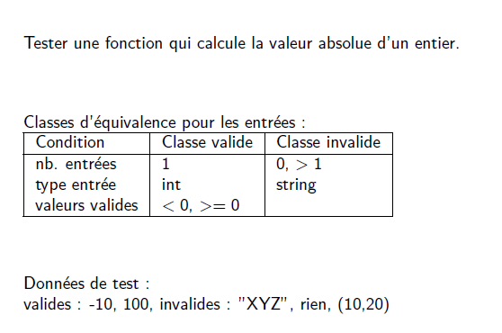
Exemple 1 : Valeur absolue

Slide 80
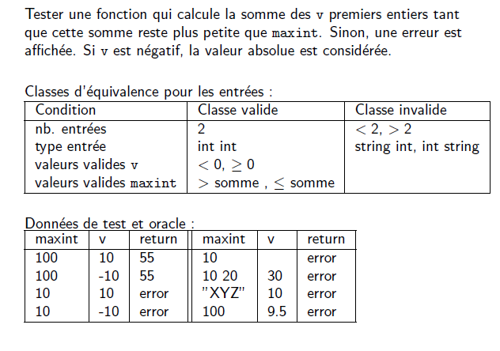
Exemple 2 : Calcul somme max

Slide 81
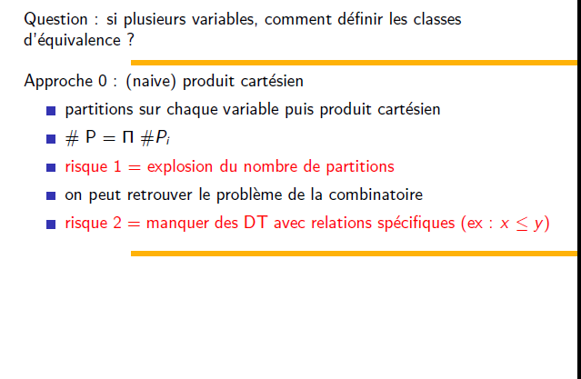
Test des partitions et multi-variables

Slide 82
Test des partitions et multi-variables (2)
Approche 1 : union des partitions
partitions sur chaque variable, puis union des partitions
un test passe par plusieurs partitions (1 par variable)
# P = Σ#Pi
risque = on test chaque Pi dans un seul contexte
risque 2 = manquer des DT avec relations spécifiques (ex : x ≤ y)

Slide 83
Test des partitions et multi-variables (3)
Approche 2 : partitionner le domaine total
partition définies directement sur le produit cartésien des variables
règle le risque 2
#P souvent plus petit que Π#Pi
#P peut ˆêtre plus grand que Σ#Pi
classes plus difficiles à définir (cf graphes causes-effets)

Slide 84
Test des partitions et multi-variables (4)
Approche 3 : combiner partitions + pairwise
partitions comme pour l’approche 1
on essaie de couvrir les paires de classes d’équivalences
risque = manquer certaines combinaisons de partitions
risque 2 = manquer des DT avec relations spécifiques (ex : x≤ y)

Slide 85
Test des partitions et multi-variables (5)
Pas forcément de meilleur solution, dépend du problème
avoir ces solutions en tête, et s’adapter / innover
Dans tous les cas, ne pas mixer les cas d’erreurs entre eux

Slide 86
Tests des conditions limites
Motivation: très souvent, les erreurs surviennent dans le traitement des cas limites (par exemple, erreur «off-by-1» dans les boucles)
Donc: il est important d’identifier les cas limites, tant sur les entrées que sur les résultats, et de spécifier des cas de tests appropriés
  Note: tester sur les sorties signifie tenter de produire un résultat qui satisfait certaines conditions spécifiques
Remarque: les tests des conditions limites sont aussi applicables pour les tests de type boîte blanche

Slide 87
Tests des conditions limites
Valeurs numériques définies par un intervalle [a..b]: on teste avec a-1, a, a+1, b-1, b, b+1
Chaînes de caractères (avec au plus n caractères): chaîne vide, chaîne avec un seul caractère, chaîne avec n-1, n, n+1 (?) caractères
Tableaux: tableau vide, avec un seul élément, avec n-1 ou n éléments
Fichiers: fichier vide, avec une seule ligne, etc.

Slide 88
Analyse des valeurs limites
Exemples :
soit N le plus petit/grand entier admissible : tester N − 1, N,N + 1
ensemble vide, ensemble trop gros, ensemble valide
fichier vide, fichier de taille maximale, fichier trop gros

Slide 89
Graphes de cause-effet (1)
La méthode des graphes cause-effets peut être vue comme une méthode à part ou comme une méthode pour créer des partitions relationnelles dans le cas multi-variable
Gain additionnel : réflexion sur les spec, trouver incohérences ou oublis
Etapes:
faire le graphe (difficile)
(optionnel) simplifier / réduire le graphe
générer les DT pour le couvrir (plus systématique)

Slide 90
GRAPHE CAUSE/EFFET
AMELIORATION DE LA METHODE DES CLASSES D'EQUIVALENCE
POUR ANALYSER DES COMBINAISONS D'ENTREES SORTIES
APPLICABLE SUR UN SOUS-ENSEMBLE

Slide 91
Graphes de cause-effet (2)
Les causes C sont des entrées possibles (variable d’entrée, actions utilisateurs, valeurs de l’environnement, etc.)
Les effets E sont les sorties du système : variable de retour,modification DB, etc.
La méthode consiste à identifier les causes et effets du système à partir des spécifications, puis à traduire la logique de la spécification dans un graphe liant causes et effets.
noeuds : causes (roots), effets (feuilles), connecteurs  ou (intermédiaire)
arcs : normal ou négation

Slide 92
GRAPHE CAUSE/EFFET
IDENTIFIER ET NUMEROTER LES CONDITIONS D'ENTREE, LES CAUSES
IDENTIFIER ET NUMEROTER LES EFFETS EN SORTIE
C1 X>10
C2 y<4
C3 le petit chat est mort
S1 Z=4
S2 crier au secours
...
...

Slide 93
GRAPHE CAUSE/EFFET
FAIRE UN GRAPHE RELIANT LES CAUSES AUX EFFETS
C1
S1
C2
S2
C3
C4
S3
C5
S4
C6

Slide 94
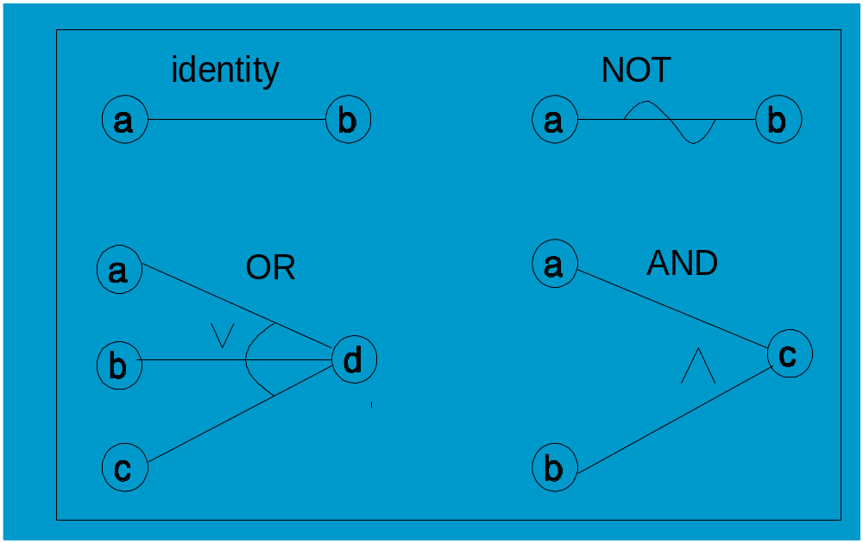
SYMBOLES DE BASE

Slide 95
Contraintes de causes
En plus, contraintes entre Causes
(PT) partition totale : XOR(C1, ..., Cn) (exactement 1 de vrai)
(PP) partition partielle : XOR(C1, ..., Cn) ou aucun Ci
(NE) nécessité : OR(C1, ..., Cn) (au moins un)
(CA) causalité : C1 ! C2
(EX) exclusion : C1 ! ¬C2
Quelques exemples :
Un stock peut être : nul, bas, moyen, élevé (PT)
si le moteur tourne, nécessairement l’interrupteur est ON (CA)
si le moteur tourne, nécessairement l’interrupteur n’est pas OFF
(EX)

Slide 96
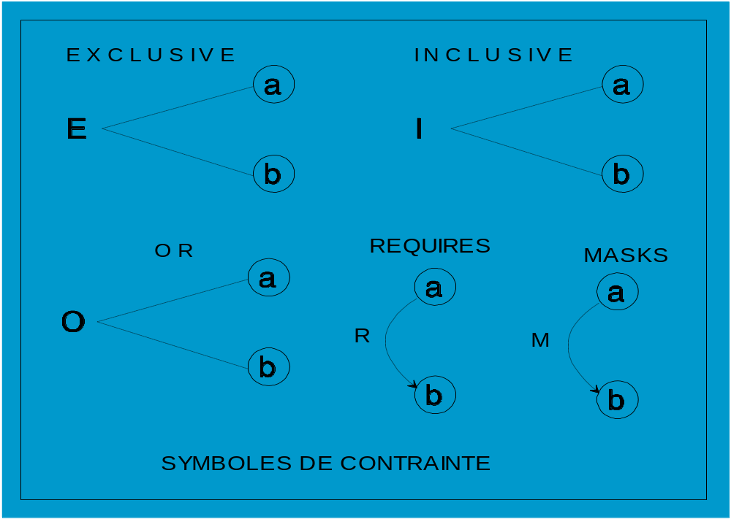
SYMBOLES DE CONTRAINTE

Slide 97
Exemple Graphes cause-effet
« Le caractère dans la colonne 1 doit être un « A » ou un « B ».
Dans la colonne 2, il doit y avoir un chiffre. Dans ce cas, nous
considérons que le fichier est mis à jour. Si le premier caractère
est erroné, le message d ’erreur X12 doit être imprimé.
Si dans la deuxième colonne nous n ’avons pas de chiffre, il faut
alors que le message X13 soit imprimé. »

Slide 98
Exemple Graphes cause-effet
Causes :
A1 caractère de la première colonne est « A »
A2 caractère de la première colonne est « B »
A3 caractère de la deuxième colonne est un chiffre
Effets :
M1 fichier mis à jour
M2 message X12
M3 message X13

Slide 99
Exemple Graphes cause-effet
A1
M2
\/
E
A2
/\
M1
A3
M3

Slide 100
On reprend la philosophie du test partitionnel en s’inspirant du graphe
Suivre le graphe des causes aux conditions (en avant) : on énumère tous les CT déduits de la spécification
Suivre le graphe des conditions aux causes (en arrière) : permet de savoir comment exercer un effet E donné
On peut ou non essayer de couvrir les nœuds intermédiaires pour plus de précision
Remarque : on trouve les CT (combinaisons de causes), qu’il faut
traduire en DT (résolution de contraintes ?)

Slide 101
EXPLOITER LE GRAPHE
POUR CHAQUE EFFET, REMONTER LE GRAPHE
SUR UN "OU" A N ENTREE ET SORTIE 1
RETENIR N TESTS AVEC UNE SEULE ENTREE A 1
0
1
0
1
0
1
0
1
1
1
0
0
1

Slide 102
EXPLOITER LE GRAPHE
SUR UN "ET" A N ENTREE ET SORTIE 0
RETENIR N TESTS AVEC UNE SEULE ENTREE A 0
0
1
1
1
0
0
0
1
0
0
1
1
0

Slide 103
EXPLOITER LE GRAPHE
SUR UN "OU" A N ENTREE ET SORTIE 0, RETENIR 1 TEST AVEC ENTREES A 0
SUR UN "ET" A N ENTREE ET SORTIE 1, RETENIR 1 TEST AVEC ENTREES A 1
0
1
0
0
0
1
1
1
1
1

Slide 104
REMPLIR LA TABLE DES TESTS
COMPLETER LES AUTES SORTIES
T1
T2
TN
C1
0
1
CN
0
1
S1
1
1
SN
1
0

Slide 105
Graphes de cause-effet (3)
Spécification :
Si un élève a tous ces modules avec au moins 10/20 à chaque module et au moins 12/20 de moyenne générale, il obtient son diplôme. Sinon, il peut passer des rattrapages s’il a au moins 8/20 de moyenne générale, sinon il redouble. De plus, certains modules sont prioritaires, et moins de 8/20 de moyenne à ces modules empêche de passer les rattrapages et fait redoubler. Un élève qui réussit ses rattrapages passe.
Causes :
C1 : avoir plus de 12/20 de moyenne générale
C2 : avoir plus de 10/20 à chaque module
C3 : avoir plus de 8/20 de moyenne générale
C4 : avoir plus de 8/20 à chaque module prioritaire
C5 : réussir les rattrapages
Effets :
E1 : passage année supérieure
E2 : redoublement
Graphe : dessin à faire

Slide 106
Réduction
règle correcte de réduction : on ne perd aucun CT important
règle incorrecte de réduction : on peut perdre un CT important
règles correctes : ajouter des contraintes (valides !) entre Causes
règles incorrectes : règles d’énumération des CT
ex : pour une conjonction : si on veut sortie = 0, faire juste toutes entrées = 0
ex : pour une disjonction, si on veut sortie = 1, faire juste une entrée = 1 à la fois

Slide 107
Le graphe de causes-effets est une conjonction de formules logiques, du genre
C1 ^ ... ^ Cn )➔ E ou Ci ➔¬Cj
On peut manipuler cette formule booléenne (theorem provers)
  simplification du graphe = simplification de la formule
  énumération des CT = énumération des solutions

Slide 108
Tests basés sur les pré/post-conditions
On construit des cas de test qui vont assurer que les pré-conditions seront vérifiées de différentes façons, et aussi qu’elles ne seront pas vérifiées
Si possible, on fait de même pour les post-conditions: on construit des cas de tests qui vont produire, de différentes façons, des résultats qui satisfont les post-conditions

Slide 109
Exemple de cas de tests basés sur les pré/post-conditions
Soit la fonction suivante :
float racineCarre( float x, float precision )
PRECONDITION
    x >= 0 && 0.0001 < precision < 0.01
PRECONDITION
    x – precision <= res^2 <= x + precision

Slide 110
Exemple de cas de tests basés sur les pré/post-conditions
Différents cas de tests qui satisfont la pré-condition, et ce de différentes façons:
  x = 0 ET precision = 0.0002
  x = 0 ET precision = 0.005
  x = 0 ET precision = 0.0099
  x = 0.1 ET precision = 0.0002
  x = 0.1 ET precision = 0.005
  x = 0.1 ET precision = 0.0099
  x = 1000.0 ET precision = 0.0002
  x = 1000.0 ET precision = 0.005
  x = 1000.0 ET precision = 0.0099

Slide 111
Structurel/fonctionnel: conclusion
Les critères structurels et fonctionnels sont complémentaires
  une erreur d’omission ne peut pas être détectée par le test structurel
  du code mort ne peut pas être détecté par le test fonctionnel
Au niveau unitaire
  on commence par le test fonctionnel
  on complète par du test structurel

